Slide 1
εργαλεία συμμετοχικού σχεδιασμού

Slide 2
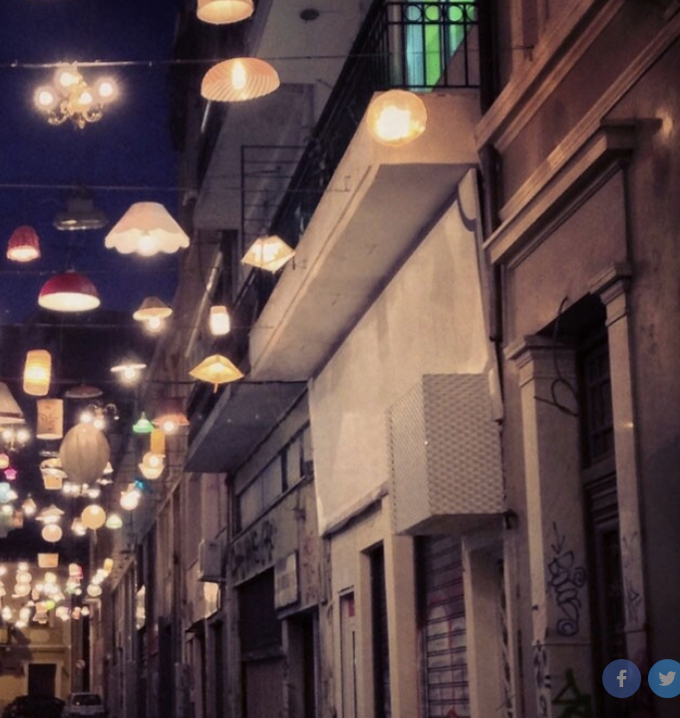
ας ξεκινήσουμε με μια ιστορία
https://www.lifo.gr/now/greece/ta-diasima-fotistika-tis-odoy-pittaki-stoy-psyrri-den-yparhoyn-pia-giati-esbisan-kai

Slide 3
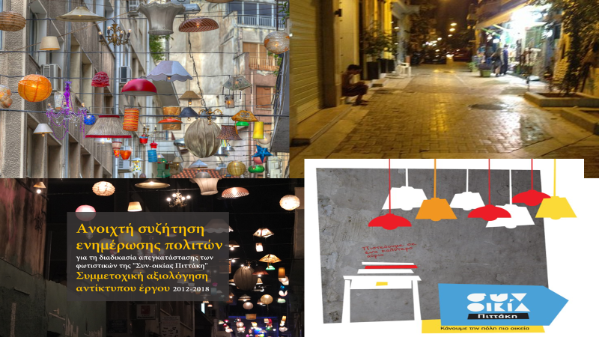

Slide 4
Θέτοντας το πλαίσιο
πως θα ορίζατε την συμμετοχή των πολιτών στα κοινά ?

Slide 5
Θέτοντας το πλαίσιο
πως θα ορίζατε την συμμετοχή κοινοτήτων στα κοινά ?

Slide 6
Θέτοντας κοινές έννοιες
τι τελικά είναι τα κοινά ?
τι τελικά είναι η συμμετοχή ?
τι τελικά είναι οι κοινότητες ?

Slide 7
Θέτοντας κοινές ορολογίες
τα κοινά περιλαμβάνουν αγαθά τα οποία οι κοινότητες διαχειρίζονται σύμφωνα με κανόνες και πρότυπα που έχουν οι ίδιες καθορίσει.
αποτελούνται από τρία αλληλένδετα επίπεδα: το αγαθό, την κοινότητα και το ρυθμιστικό πλαίσιο.

Slide 8
Δημόσια Συμμετοχή
η συμμετοχή έχει νόημα και εάν ναι για ποιους, πότε και υπό ποιες προϋποθέσεις?
η «αρχιτεκτονική» της συμμετοχής

Slide 9
τι είναι ο συμμετοχικός σχεδιασμός ?

Slide 10
Συμμετοχικός σχεδιασμός
ένα είδος σχεδιαστικής διαδικασίας με κέντρο τον χρήστη, κατά την οποία αυτός εμπλέκεται ως συνεργάτης των σχεδιαστών καθόλη τη διάρκεια και σε όλα τα στάδια του σχεδιασμού, με αποτέλεσμα η εμπλοκή του να επηρεάζει τον τελικά παραγόμενο χώρο (Ακτσελή, 2013: 14).

Slide 11
Συμμετοχικός σχεδιασμός
ένα εργαλείο για τη διαμόρφωση των δημόσιων χώρων – συνθηκών εργασίας, διαβίωσης, σχεδιασμού προϊόντων, έργων τέχνης, λογισμικού κ.α. – με την άμεση εμπλοκή των πολιτών σε όλα τα στάδια της διαδικασίας σχεδιασμού αλλά και στις αποφάσεις για τη μετέπειτα χρήση του.

Slide 12
Συμμετοχικός σχεδιασμός
ένα μέσο για να παραμένει ο δημόσιος χώρος της πόλης ένας ζωντανός οργανισμός που θα λειτουργεί ως πεδίο για να αναπτυχθεί η διαφορετικότητα και η κοινωνική αλληλεπίδραση.

Slide 13
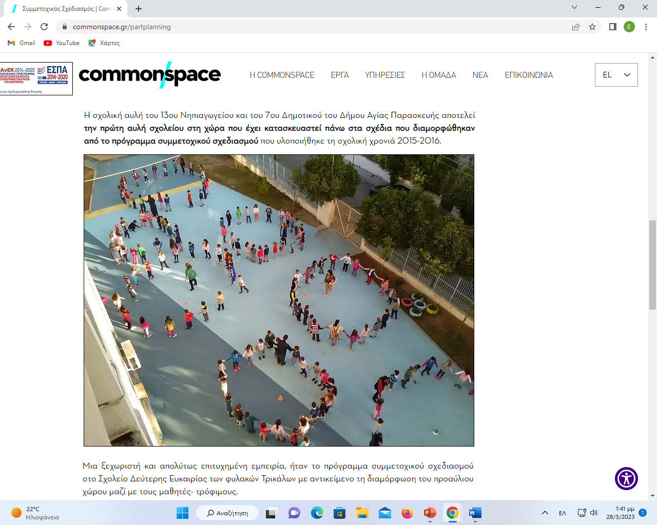
ας συνεχίσουμε με
μια ιστορία

Slide 14
Συμμετοχικός σχεδιασμός
Γιατί μας ενδιαφέρει η “στροφή στη συμμετοχικότητα” (participatory turn)

Slide 15
Συμμετοχικός σχεδιασμός
Την τελευταία δεκαετία παρατηρείται μια στροφή προς διαδικασίες λήψης αποφάσεων πιο δημοκρατικές, πιο συμμετοχικές έξω από τα συγκεντρωτικά θεσμικά μοντέλα.

Slide 16
Συμμετοχικός σχεδιασμός
εμπλοκή - συνδιαμόρφωση – συναίνεση – συμμόρφωση

Slide 17
Συμμετοχικός σχεδιασμός
Συμμετοχικός σχεδιασμός, ως μια «δημοκρατική διαδικασία διαρκούς μάθησης, όπου οι συμμετέχοντες αποκτούν γνώση για τον εαυτό τους, αλλά και τις αξίες και τις απόψεις των άλλων συμμετεχόντων» (Γιαουτζή και Στρατηγέα, 2011).

Slide 18
Ιστορικά στοιχεία
Στην αρχιτεκτονική, τον αστικό σχεδιασμό και την πολεοδομία ο συμμετοχικός σχεδιασμός (participatory design) έχει τις ρίζες του στην δεκαετία του 1960, όπου συνδέθηκε και με κινήσεις πολιτών που διεκδικούσαν διαφάνεια και μεγαλύτερη συμμετοχή στο τρόπο λήψης αποφάσεων σχετικά με το δημόσιο χώρο και την πόλη.

Slide 19
Ιστορικά στοιχεία
Σημαντικές εξελίξεις και προώθηση συμμετοχής του κοινού στη λήψη αποφάσεων ακολουθούν τη δεκαετία του ’70 κυρίως στη Σκανδιναβία.
Τη δεκαετία του ’80, οι νεοφιλελεύθερες κυβερνήσεις, προωθούν τον ιδιωτικό τομέα με αποτέλεσμα το ζήτημα της συμμετοχής να μείνει στην άκρη και να επικρατήσει μία επιστροφή στις κλασσικές μορφές σχεδιασμού.
Από τη δεκαετία του ’90 και μετά η συμμετοχή των πολιτών εντάσσεται σιγά σιγά στα κυβερνητικά προγράμματα κυρίως σε Ευρώπη και ΗΠΑ.

Slide 20
O τρόπος σχεδιασμού
4 στάδια του Design Thinking:
Ενσυναίσθηση (empathy): η κατανόηση των πραγματικών αναγκών, η έρευνα, η μελέτη του συστήματος
Δημιουργία Ιδεών (ideate): η παραγωγή λύσεων, προτάσεων
Δημιουργία Πρωτοτύπων (prototype): η εύκολη και γρήγορη παραγωγή πρωτότυπων λύσεων
Έλεγχος (test): η εφαρμογή των λύσεων

Slide 21
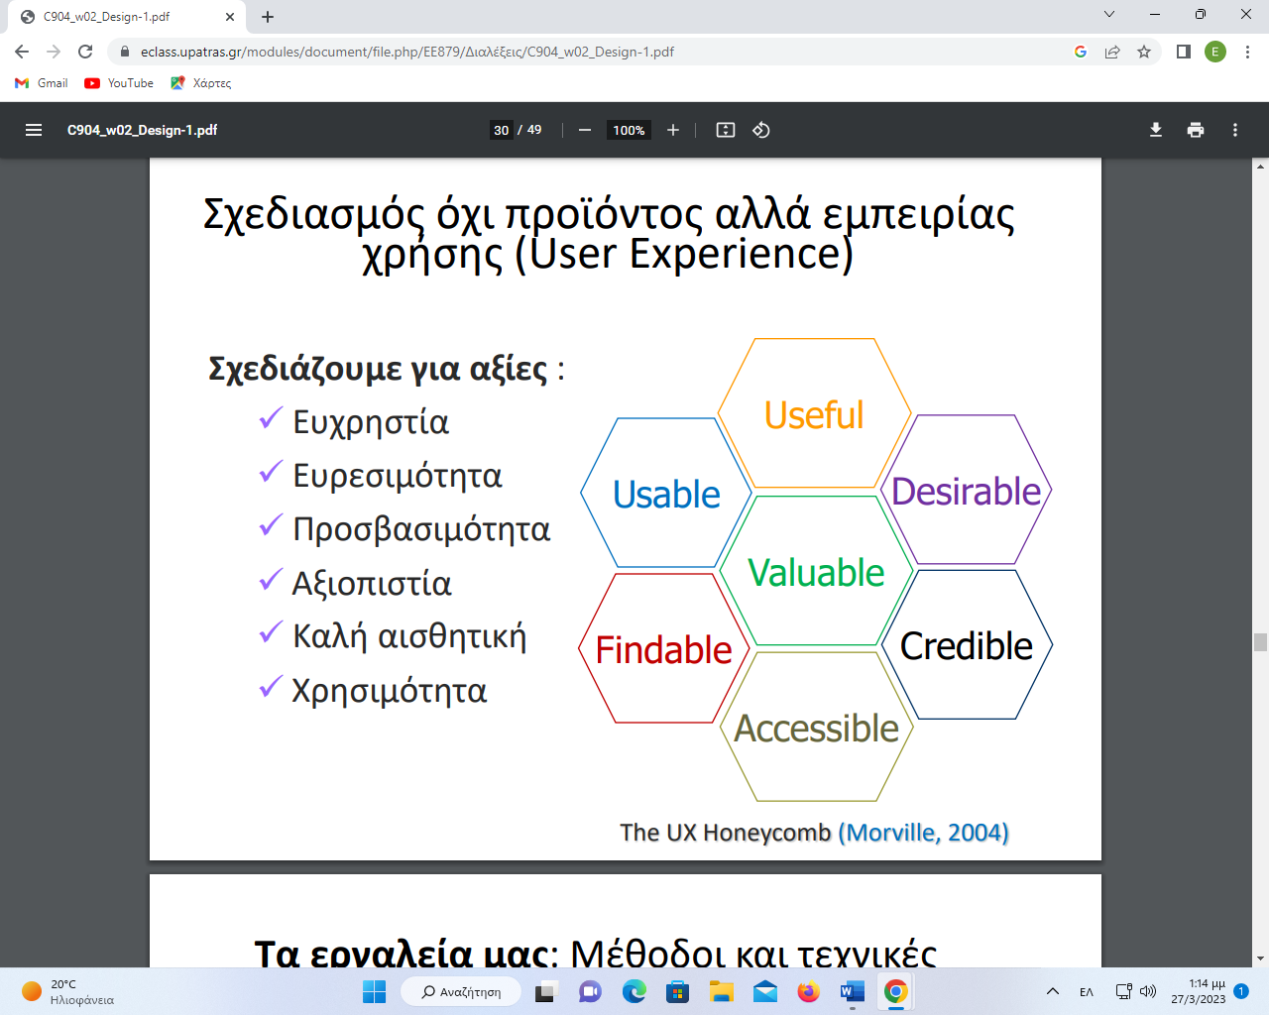
Eπίκεντρο η εμπειρία του χρήστη
Σχεδιάζουμε για αξίες :
Ευχρηστία
Ευρεσιμότητα
Προσβασιμότητα
Αξιοπιστία
Καλή αισθητική
Χρησιμότητα

Slide 22
Η σκάλα της Συμμετοχής (καλλιτέχνης: Σ.Ε.Ρ.)
Επικοινωνία
Ενημέρωση
Γνώση
Ενδιαφέρον/εμπλοκή
Συμμετοχή

Slide 23
Περι διαδικασίας
Ακολουθείται οργανωμένη διαδικασία, η οποία διέπεται από αρχές και πρακτικές ΟΙ ΟΠΟΙΕΣ ΓΙΝΟΝΤΑΙ ΑΠΟΔΕΚΤΕΣ ΑΠΟ ΤΗΝ ΟΜΑΔΑ
Προωθείται η αλληλεπίδραση μεταξύ των σχεδιαστών και των εμπλεκόμενων ομάδων με στόχο τη λήψη μιας απόφασης ή την ανάπτυξη μιας σχεδιαστικής πρότασης με τη συμμετοχή των κοινωνικών ομάδων.
Αξιοποιείται ένας συνδυασμός τεχνικών και εργαλείων.
ΙΣΟΤΙΜΙΑ- ΚΑΤΑΓΡΑΦΗ ΔΕΔΟΜΕΝΩΝ-ΕΥΧΡΗΣΤΙΑ-ΑΠΟΔΟΧΗ

Slide 24
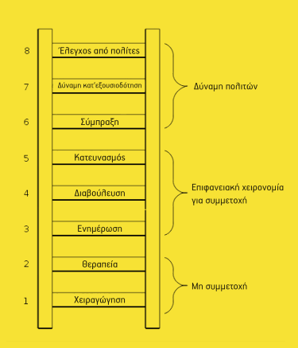
“Μια κλίμακα για την συμμετοχή των πολιτών” Sherry R. Arnstein
Και όλα αυτά καταλήγουν…

Slide 25
Και όλα αυτά καταλήγουν…
Ονομαστική ή υποτιθέμενη συμμετοχή (Nominal participation),
“Εργαλειακή” συμμετοχή ή συμμετοχή της επιρροής (Instrumental participation),
Αντιπροσωπευτική συμμετοχή (Representative participation)
Μετασχηματιστική συμμετοχή (Transformative participation).

Slide 26
Αρα…
Ο ανθρωποκεντρικός σχεδιασμός υπηρεσιών (service design) είναι μια διεπιστημονική προσέγγιση για τη δημιουργική επίλυση πολύπλοκων προβλημάτων.

Slide 27
Ανθρωποκεντρικός σχεδιασμός υπηρεσιών
Ο ανθρωποκεντρικός σχεδιασμός υπηρεσιών (service design) ως διαδικασία θέτει τους ανθρώπους για τους οποίους σχεδιάζουμε, τους χρήστες των υπηρεσιών, στο επίκεντρο της σχεδιαστικής διαδικασίας και λήψης των αποφάσεων.

Slide 28
Ανθρωποκεντρική προσέγγιση σχεδιασμού
…να εμπλέκει ενεργά τους χρήστες στο σχεδιασμό, δηλαδή να μην τους παρουσιάζει μία έτοιμη σχεδιαστική λύση αλλά να τους εμπλέκει στη διαδικασία δημιουργίας της. (participatory design ή
cooperative design).

Slide 29
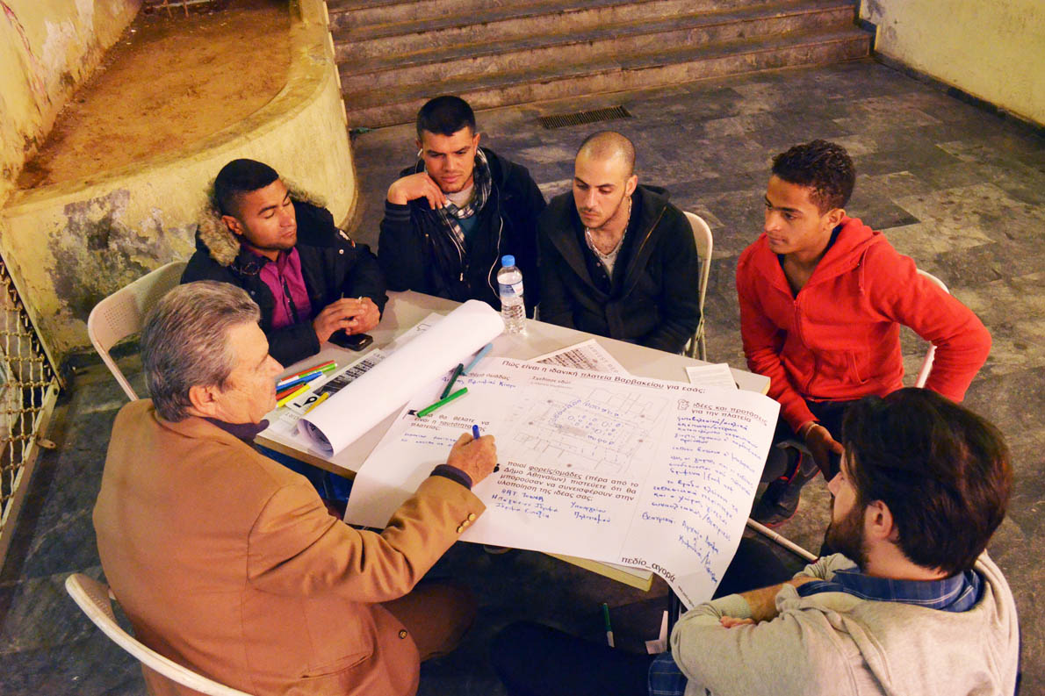
ας συνεχίσουμε με
μια ιστορία
Πηγή : https://www.synathina.gr/event/%cf%80%ce%b5%ce%b4%ce%af%ce%bf_%ce%b1%ce%b3%ce%bf%cf%81%ce%ac/

Slide 30
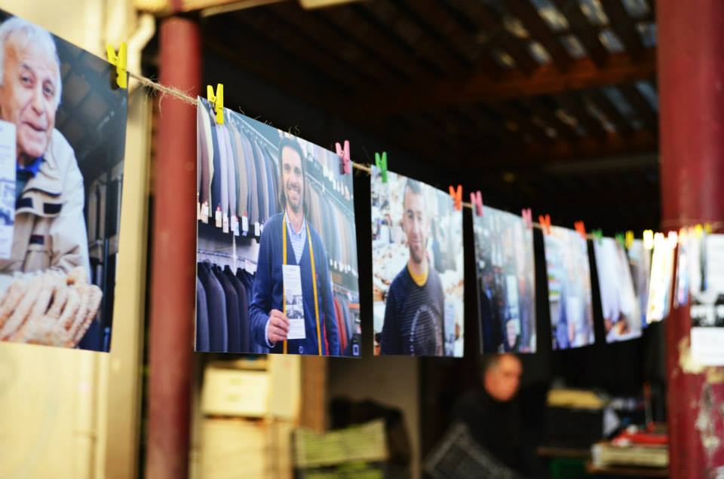
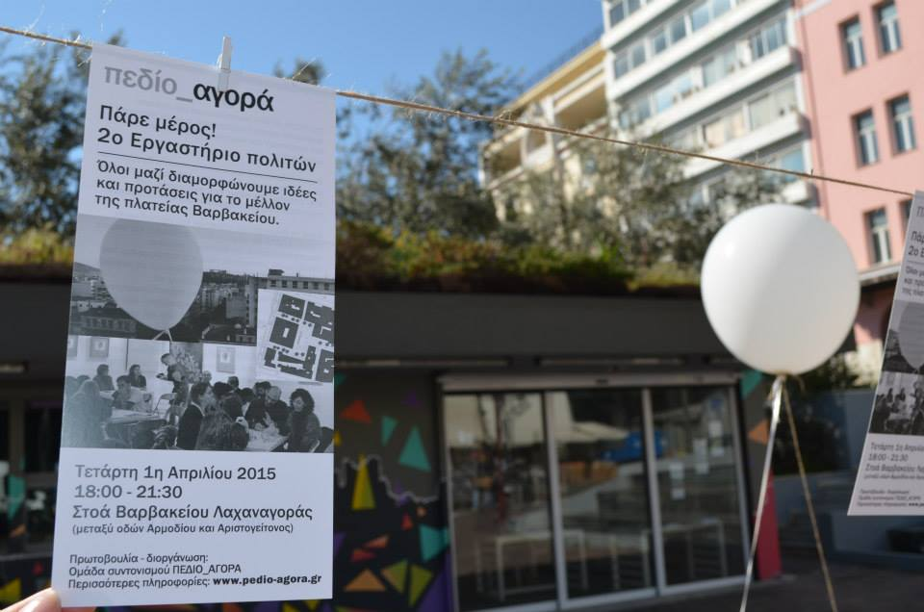
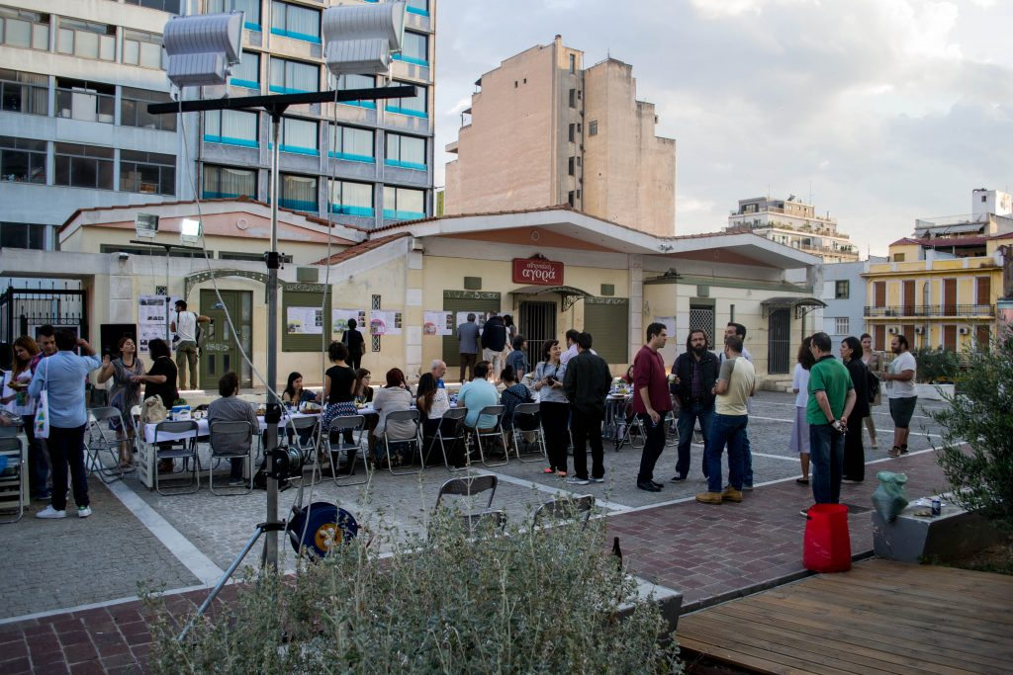
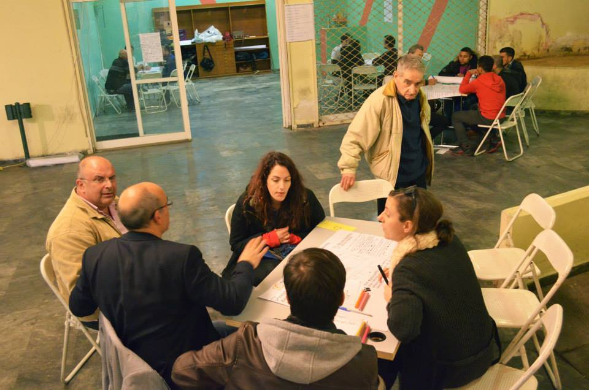

Slide 31
Είναι όλα εύκολα/δύσκολα ..
Η οργάνωση της ομάδας συντονισμού.
Ο σχεδιασμός των δρασεων
Η ανάπτυξη σχέσεων εμπιστοσύνης μεταξύ της ομάδας συντονιστών και των συμμετεχόντων.
Ο σεβασμός στην αντικρουόμενη άποψη.
Η διατήρηση της ζωντάνιας και της ελκυστικότητας της διαδικασίας καθ’ όλη τη διάρκειά της.
Η καταγραφή, αρχειοθέτηση και οργάνωση των παραγόμενων αποτελεσμάτων από όλα τα μέτωπα (εργαστήρια, συνεντεύξεις κλπ) κατά τη διάρκεια της διαδικασίας

Slide 32
Και τελικά τι ….
επικοινωνία και παραγωγή νέας γνώσης
μια σε βάθος αντίληψη για το ζήτημα υπό εξέταση.
υπάρχουσα πραγματικότητα γίνεται ορατή μέσα από τις αξίες, τις πολιτισμικές παραδόσεις, την ιστορική διαδρομή και τους κοινωνικούς συσχετισμούς, ως στοιχεία που αναδύονται στην καθημερινότητα και αναζητούν έκφραση.
υπόβαθρο διαπραγμάτευσης για το φυσικό, ιστορικό, πολιτιστικό, κοινωνικό και οικονομικό πλαίσιο που επηρεάζει την διαχείριση του δημόσιου χώρου.
“κοινός τόπος” σε κοινωνικό επίπεδο.

Slide 33

ας κλείσουμε με
μια ιστορία

Slide 34
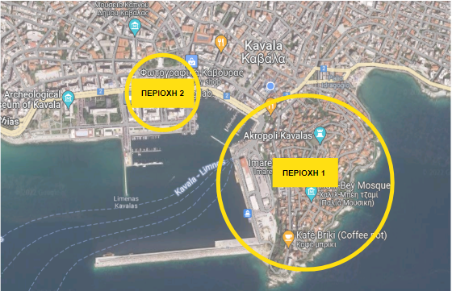
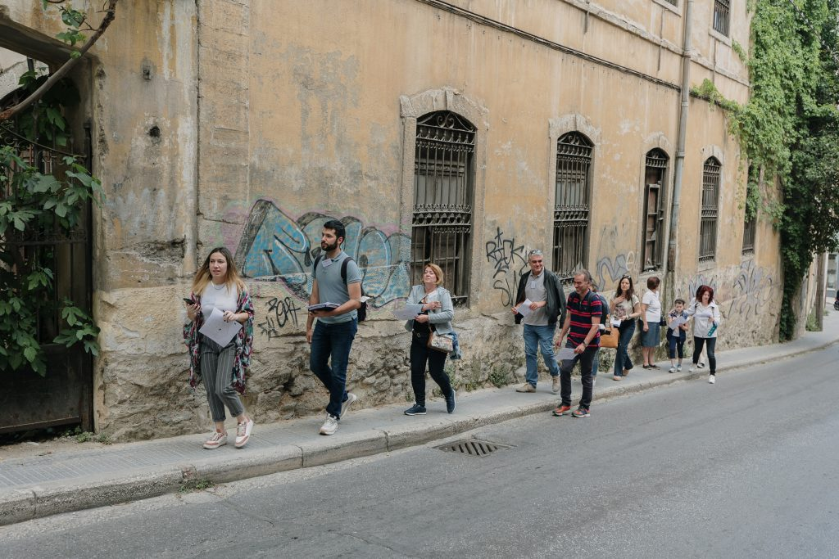
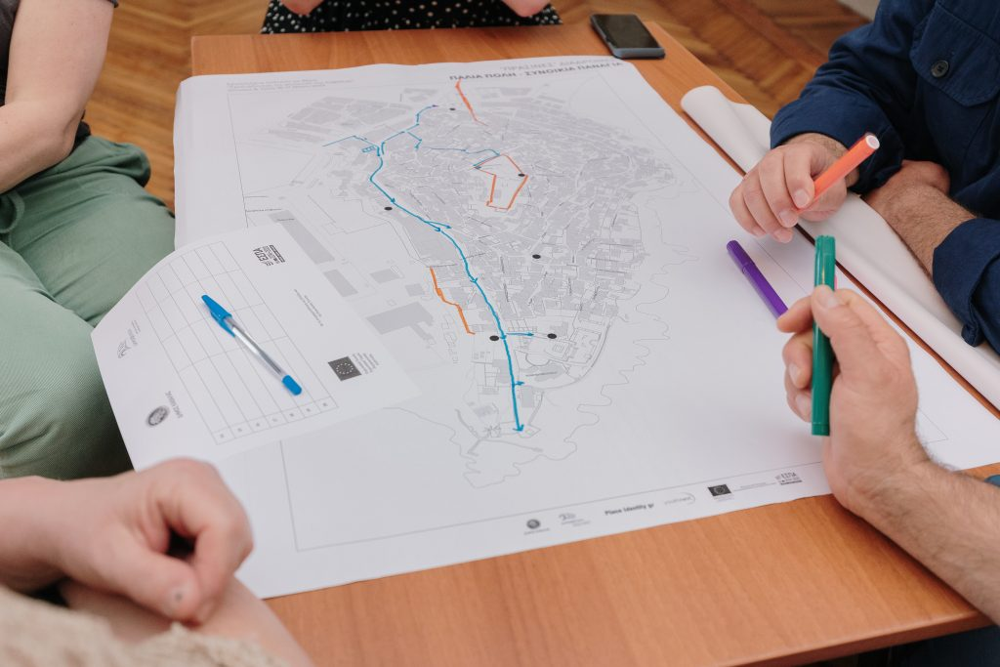
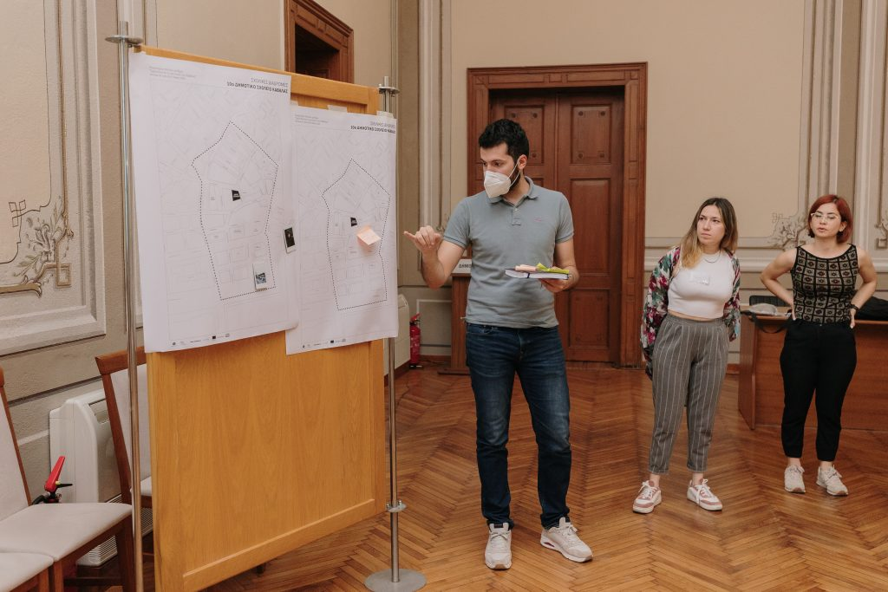

Slide 35
θέτοντας το πλαίσιο
η διαδικασία του σχεδιασμού ως πεδίο πολιτειακού διαλόγου

Slide 36
θέτοντας το πλαίσιο
μέθοδος δόμησης ουσιαστικού διαλόγου και αλληλεπίδρασης (deliberative or interactive methods)

Slide 37
θέτοντας το πλαίσιο
εργαλεία για τη δόμηση ομαδικών διαδικασιών διαλόγου
σεβασμός στον ενεργό ρόλο των συμμετεχόντων
σεβασμός στις γνώση και τις αξίες τους

Slide 38
θέτοντας το πλαίσιο
δημιουργία και κατανάλωση δημόσιας πληροφορίας

Slide 39
θέτοντας το πλαίσιο
Η πρόσβαση στην δημόσια πληροφορία
ως «βασικό δικαίωμα»
ως προϋπόθεση για την αποτελεσματική συμμετοχική διαδικασία
ως προϋπόθεση για αλληλεπίδραση «με νόημα»

Slide 40
θέτοντας το πλαίσιο
υποχρέωση της πολιτείας για ενημέρωση – πληροφόρηση του κοινού
άρθρο 5Α του Συντάγματος
«καθένας έχει δικαίωμα στην πληροφόρηση

Slide 41
θέτοντας το πλαίσιο
περιορισμοί μόνο με νόμο εφόσον είναι απολύτως αναγκαίοι
δικαίωμα πρόσβασης στα έγγραφα δημόσιων υπηρεσιών

Slide 42
ενδεικτικά συμμετοχικά εργαλεία
τοπικά και Δημοτικά/Περιφερειακά Δημοψηφίσματα
συνέλευση Κατοίκων Κοινότητας
δημοτική Επιτροπή Διαβούλευσης

Slide 43
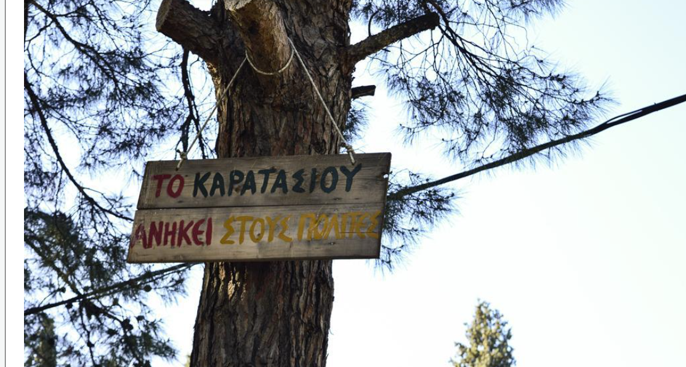
ας συνεχίσουμε με μια ιστορία
https://parallaximag.gr/epikairotita/orizetai-os-mitropolitiko-parko-to-proin-stratopedo-karatasiou

Slide 44
η αρχιτεκτονική της συμμετοχής
δημιουργία δομημένων διαδικασιών διαλόγου
εισάγουν μεθοδολογικό πλαίσιο
καθορίζουν τους κανόνες εμπλοκής και ρόλους συμμετεχόντων
οριοθετούν την δράση των ομάδων που συμμετέχουν
καθοριζόμουν τον αρμόδιο για την τελική απόφαση

Slide 45
η αρχιτεκτονική της συμμετοχής
κίνητρα συμμετοχής στις λιγότερο ισχυρές ομάδες
ισότιμη βάση συμμετοχής
ευελιξία να προσαρμόζονται στο εκάστοτε περιβάλλον-πλαίσιο

Slide 46
η αρχιτεκτονική της συμμετοχής
συνδυασμός περισσότερων μεθόδων και εργαλείων

Slide 47
η αρχιτεκτονική της συμμετοχής
experts by experience
citizen science
πρόσβαση στην ψηφιακή πληροφορία ως ανθρώπινο δικαίωμα

Slide 48
εργαλεία και μέθοδοι
ασκήσεις πολιτικής (Policy exercise)
ομάδες εστίασης (Focus Groups)
μέθοδος world Café
μέθοδος ανάλυσης σεναρίων (Scenario Analysis
συμμετοχικά μοντέλα (Participatory Modelling)

Slide 49
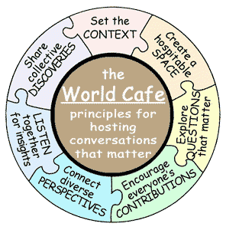
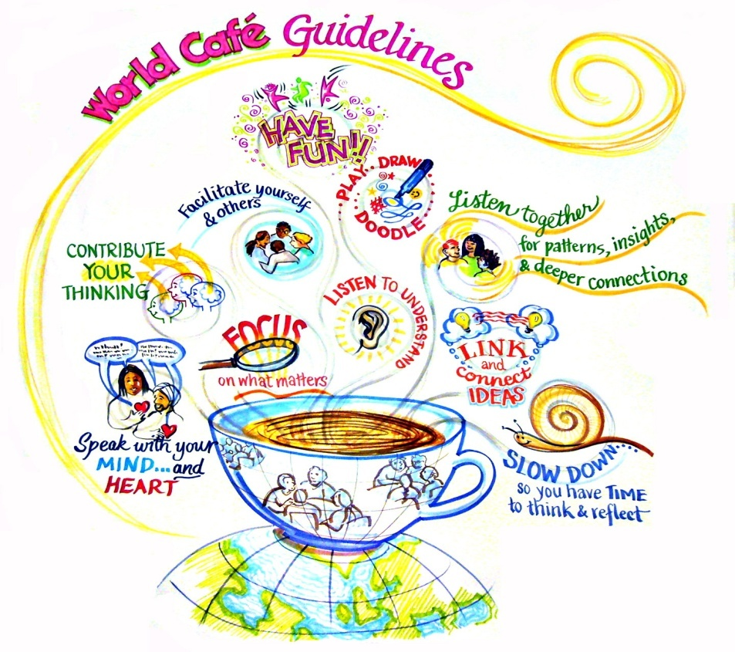
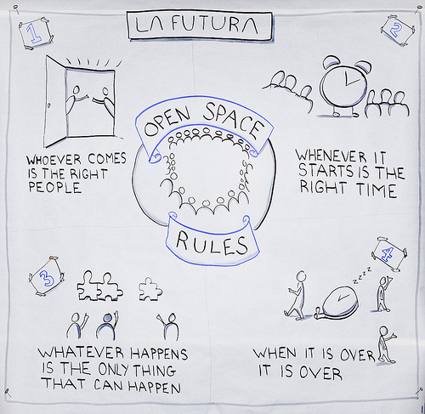
https://theworldcafe.com/key-concepts-resources/world-cafe-method/
https://www.mind.org.uk/media-a/4924/open-space-method.pdf

Slide 50
εργαλεία και μέθοδοι
διασκέψεις πολιτών (Citizens’ Juries)
Διασκέψεις Συναίνεσης (Consensus Conferences)
Delphi
συναντήσεις ειδικών (Experts’ Panel)
εργαστήρια οραματισμού (Future Workshops)

Slide 51
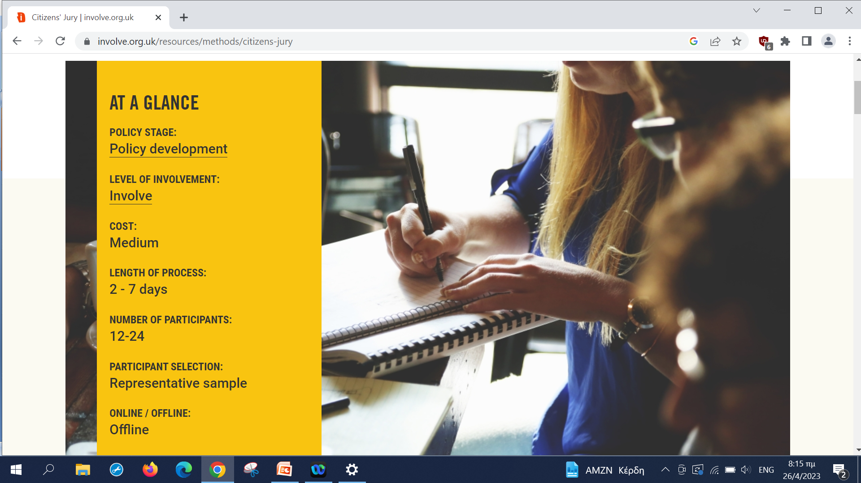
https://involve.org.uk/resources/methods/citizens-jury

Slide 52
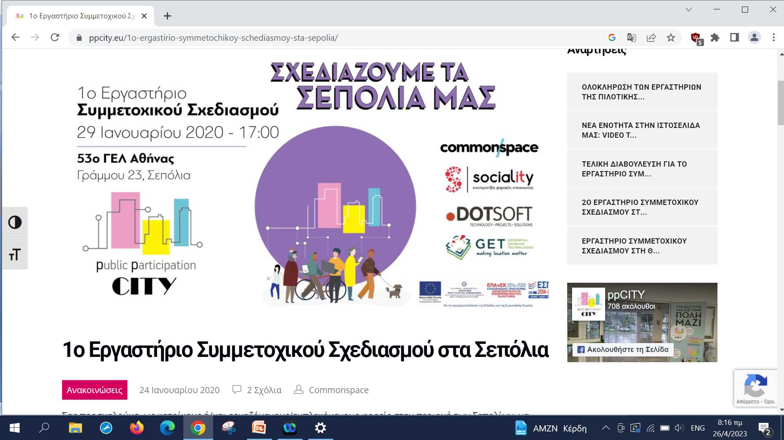
Και μια ακόμα ιστορία
https://ppcity.eu/1o-ergastirio-symmetochikoy-schediasmoy-sta-sepolia

Slide 53
O τρόπος σχεδιασμού
4 στάδια του Design Thinking:
Ενσυναίσθηση (empathy): κατανόηση των πραγματικών αναγκών
Δημιουργία Ιδεών (ideate): παραγωγή λύσεων, προτάσεων
Δημιουργία Πρωτοτύπων (prototype): εύκολες και γρήγορες λύσεις
Έλεγχος (test): η εφαρμογή των λύσεων

Slide 54
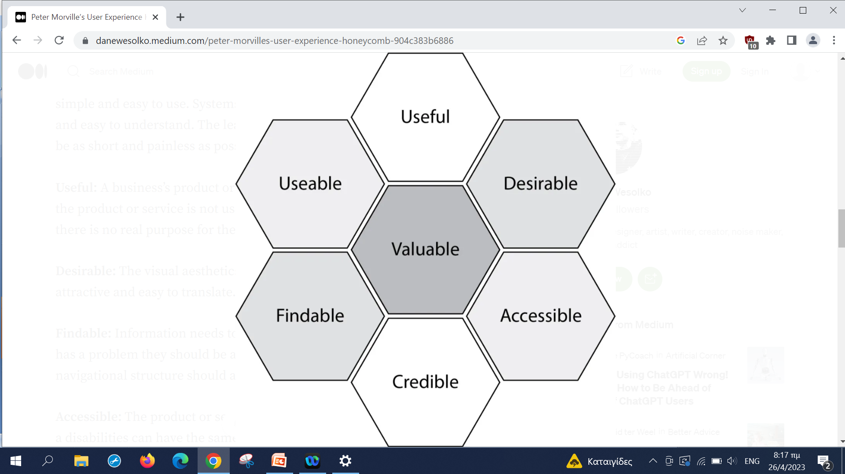
Eπίκεντρο η εμπειρία του χρήστη
Σχεδιάζουμε για αξίες
Ευχρηστία
Ευρεσιμότητα
Προσβασιμότητα
Αξιοπιστία
Καλή αισθητική
Χρησιμότητα
https://danewesolko.medium.com/peter-morvilles-user-experience-honeycomb-904c383b6886

Slide 55
χρήζουν προσοχής
ο ρόλος του συντονιστή – διευκολυντή
οι αρχές της αναλογικότητας και προσαρμοστικότητας
η σημασία του awareness την εμπλοκή
η συμβολή παιγνιδιοποιημένων διαδικασιών

Slide 56
παιχνίδια εξερεύνησης : the 5 whys
https://gamestorming.com/the-5-whys/

Slide 57
παιχνίδια κλεισίματος : start-stop-continue
https://gamestorming.com/start-stop-continue

Slide 58
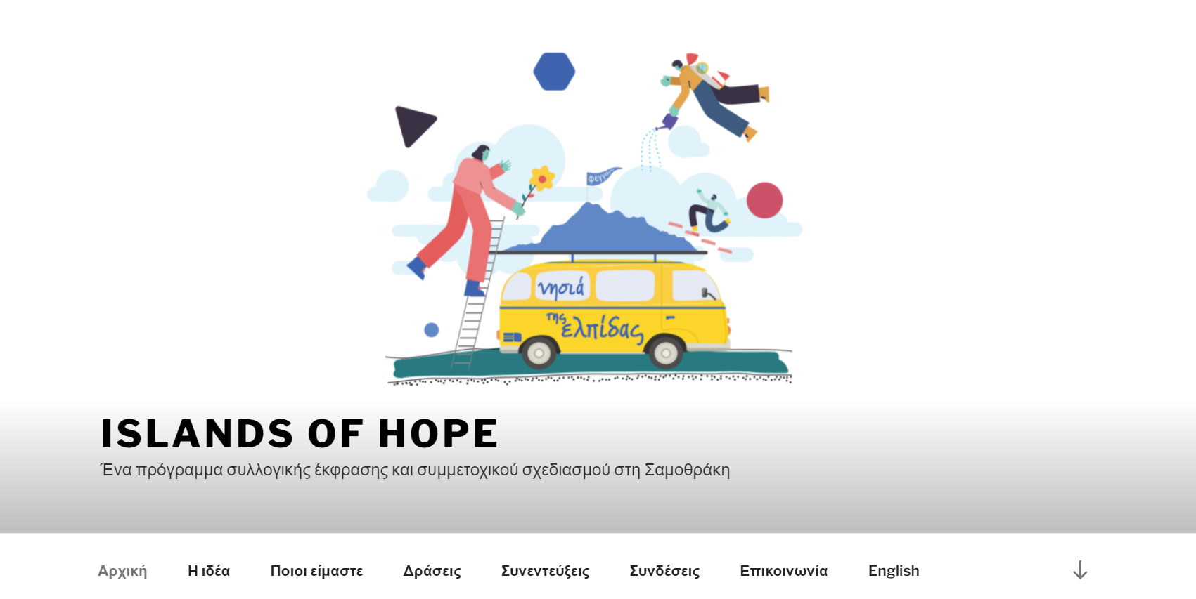
ας συνεχίσουμε με μια ιστορία
http://islandsofhope.gr/%ce%bb%ce%b7%ce%bc%ce%bd%ce%af%ce%b4%ce%b9%ce%b1-2021/

Slide 59
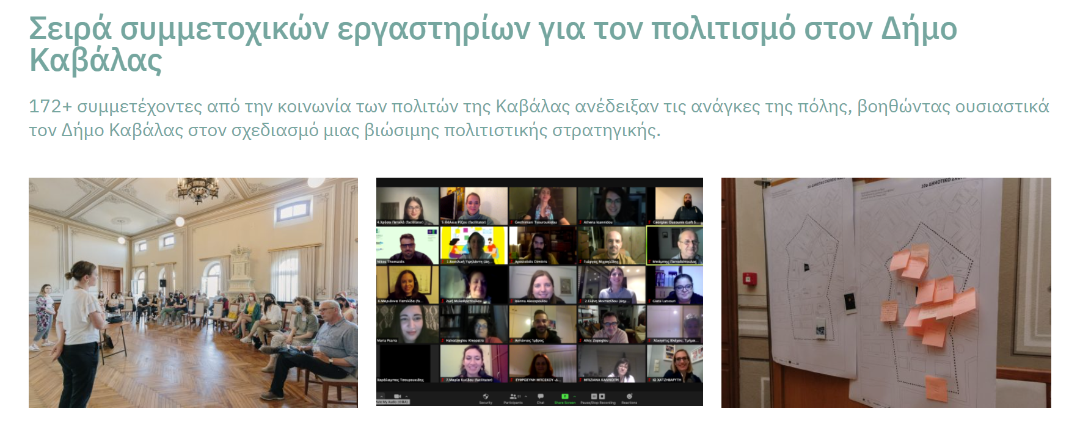
ας καταλήξουμε με μια ιστορία
https://among.gr/el/case-studies/municipality-kavala/

Slide 60
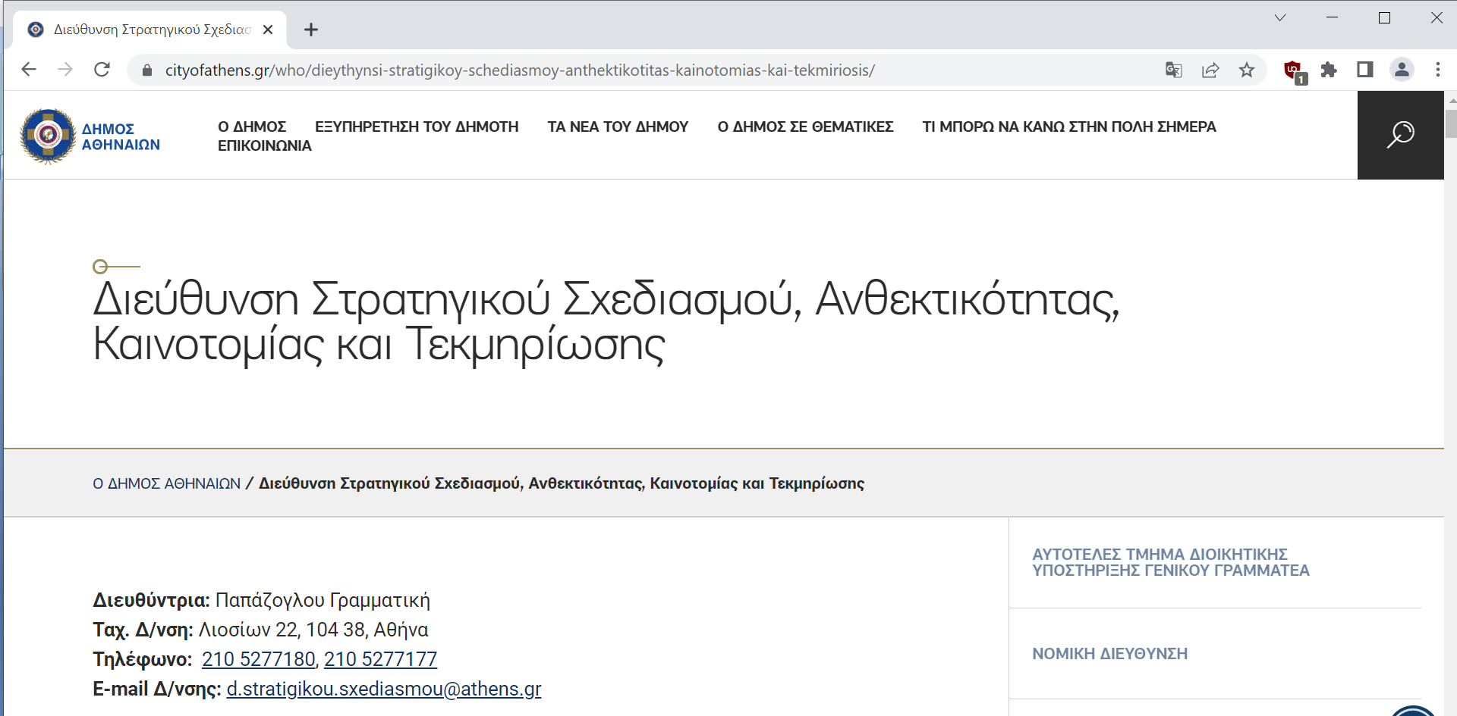

Slide 61
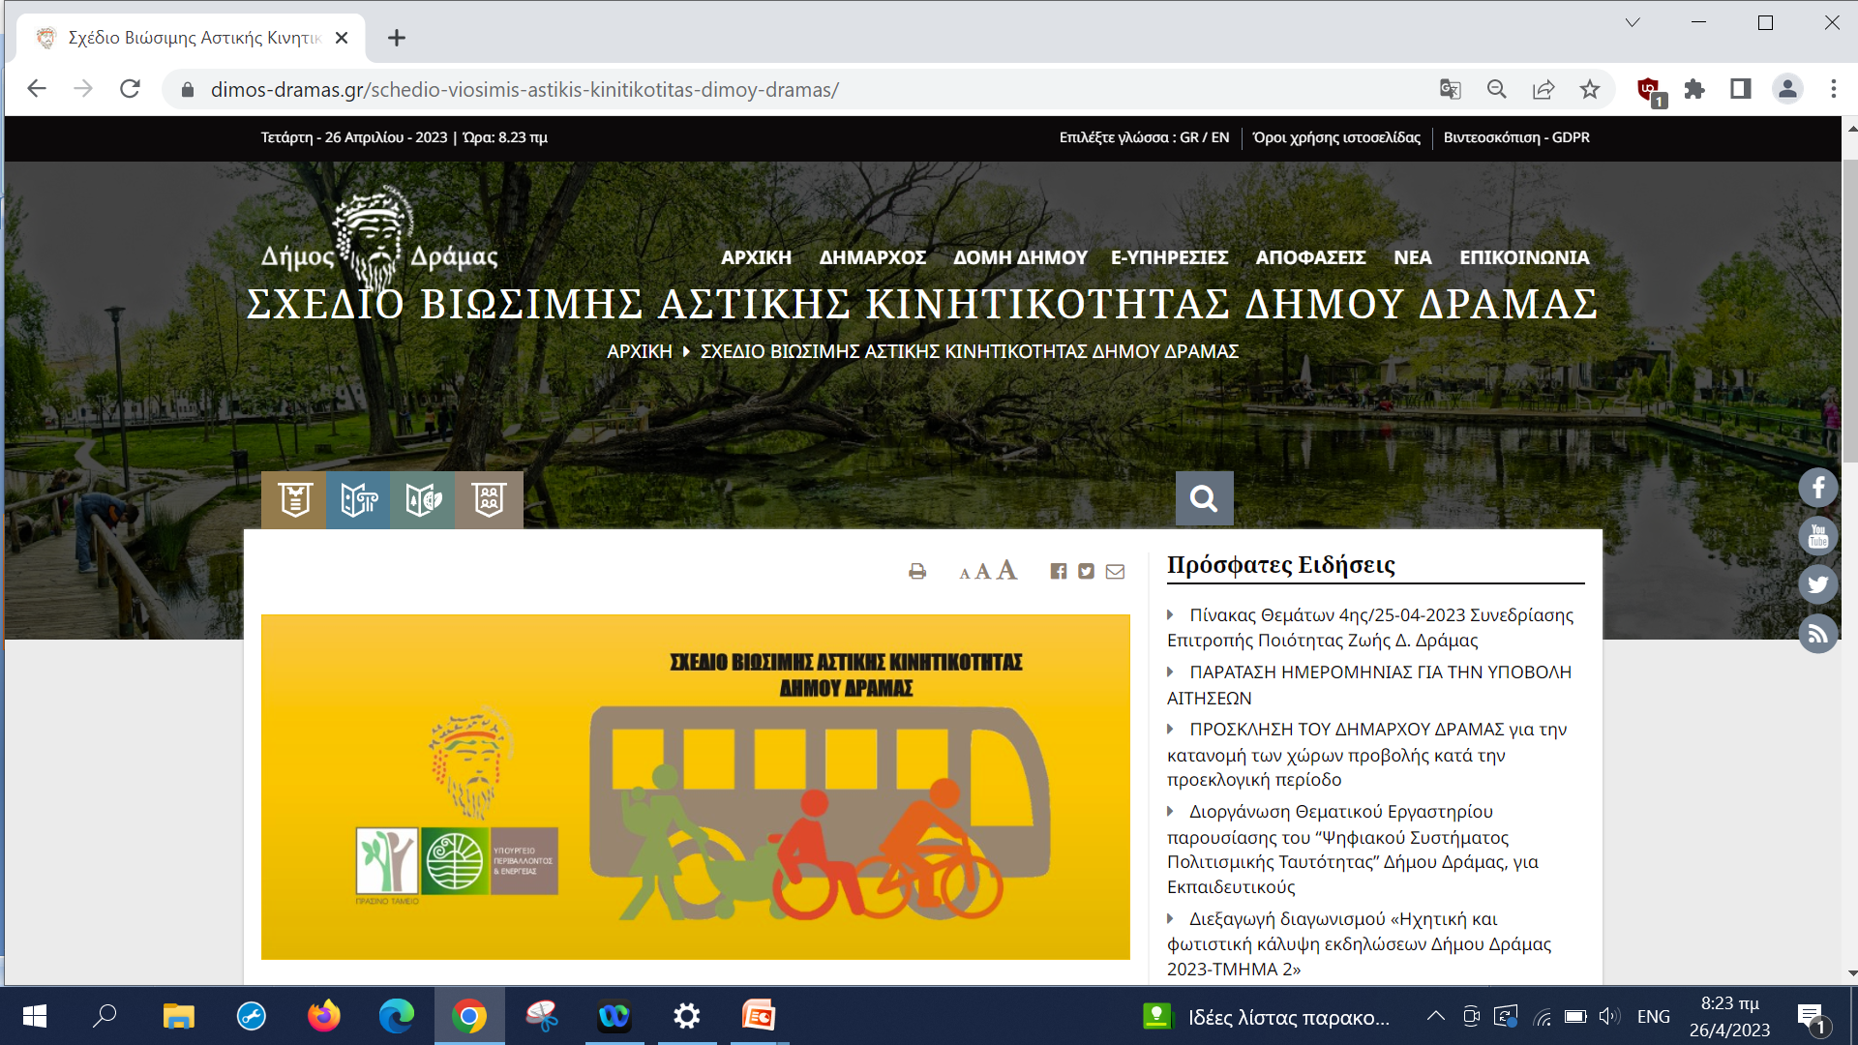

Slide 62
«Σύμφωνο Συμμετοχικού Σχεδιασμού»
https://dimos-dramas.gr/wp-content/uploads/2022/09/%CE%A3%CE%A5%CE%9C%CE%A6%CE%A9%CE%9D%CE%9F-%CE%A6%CE%9F%CE%A1%CE%95%CE%A9%CE%9D_%CE%A3%CE%92%CE%91%CE%9A-%CE%94%CE%97%CE%9C%CE%9F%CE%A5-%CE%94%CE%A1%CE%91%CE%9C%CE%91%CE%A3.pdf

Slide 63
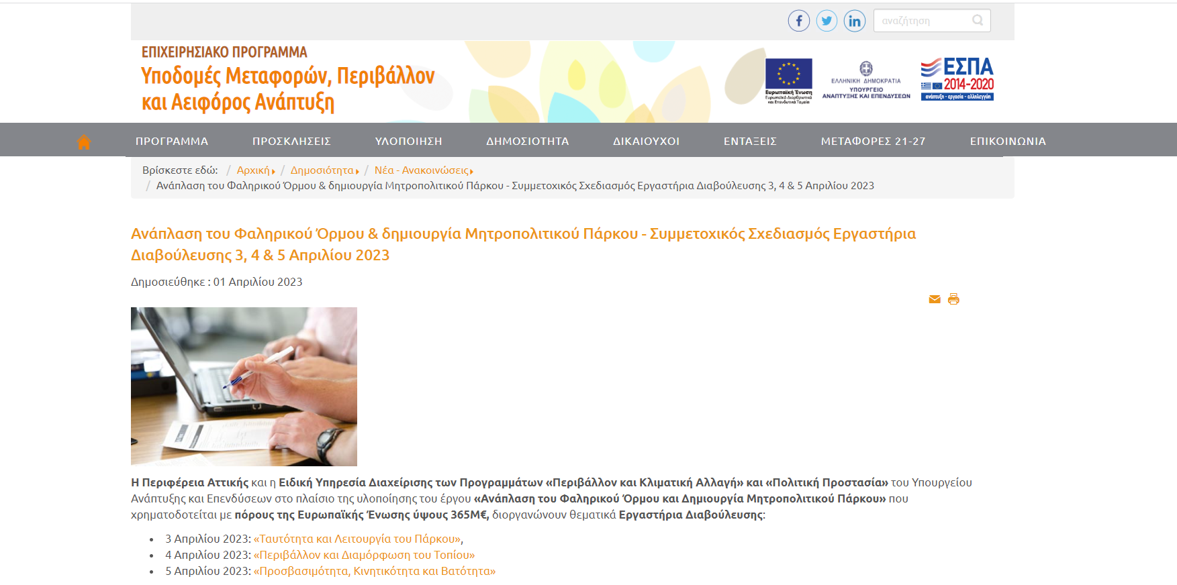

Slide 64
https://www.euractiv.gr/section/eyropaika-programmata/video/o-symmetochikos-proypologismos-me-mia-diexodiki-matia/

Slide 65
συμμετοχικός προϋπολογισμός
εργαλείο για την αναθεώρηση των μικρών δημόσιων δαπανών και των προτεραιοτήτων σε τοπικό επίπεδο.

Slide 66
συμμετοχικός προϋπολογισμός
οι πολίτες αποφασίζουν που «πάνε» τα χρήματά τους
εργατικοί της Βραζιλίας στο Πόρτο Αλέγκρε το 1989
διαδικασία κοινωνικής ενσωμάτωσης

Slide 67
συμμετοχικός προϋπολογισμός
οι πολίτες μπορούν να
συζητούν και να ιεραρχούν τις προτεραιότητες της πόλης
ή
επιλέγουν κάποιες νέες επενδύσεις και
επιδρούν σε ένα % του δημοτικού προϋπολογισμού

Slide 68
συμμετοχικός προϋπολογισμός
διαδικασία δημοκρατικής διαβούλευσης και λήψης αποφάσεων
συναντήσεις πρόσωπο με πρόσωπο ( τοπικές συνελεύσεις, εργαστήρια, προγραμματικές κλπ)
‘ψυχρά’ εργαλεία λήψης αποφάσεων (χρήση ΙΤ ή δημοψηφίσματα)

Slide 69
συμμετοχικός προϋπολογισμός
‘τροφοδοτεί’ τον δημόσιο διάλογο και τις διαδικασίες διαβούλευσης
παρακινεί μέσω ανοιχτών αντιπαραθέσεων τον διάλογο
συμπεριληπτική διαδικασία

Slide 70

https://www.kifissia.gr/el/StratigikesProtereotitesProipologismos

Slide 71
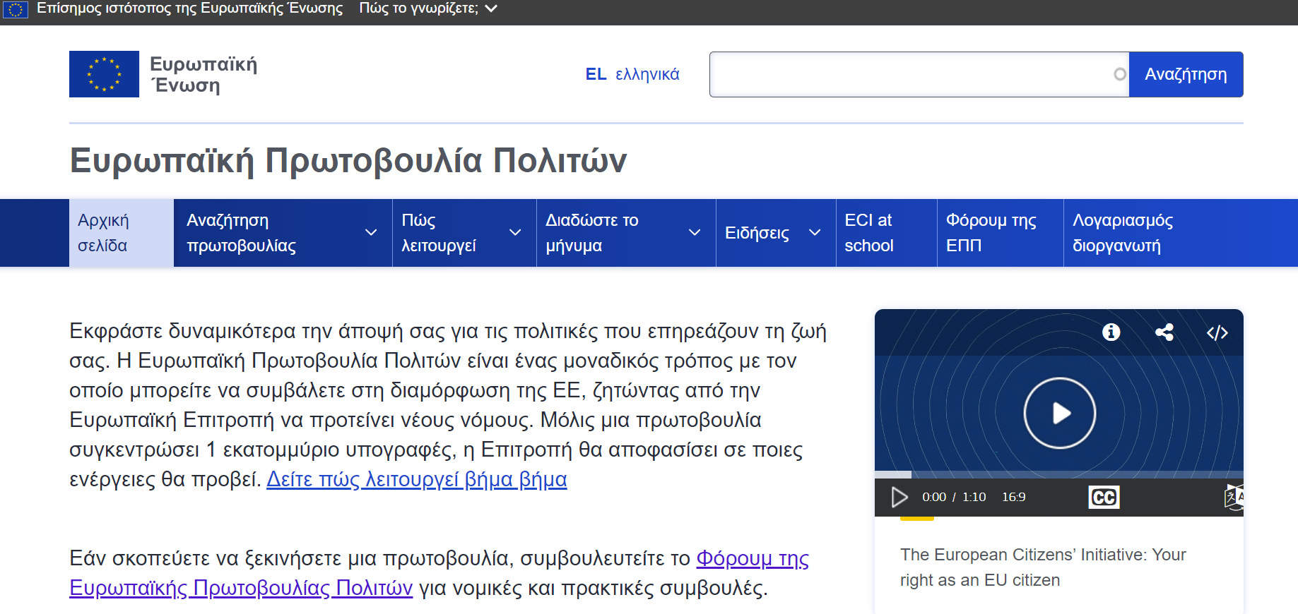
ευρωπαϊκή πρωτοβουλία πολιτών
https://europa.eu/citizens-initiative/_el

Slide 72
προϋποθέσεις για να εξεταστεί από την ΕΕ
τουλάχιστον 1 εκατομμύριο έγκυρες υπογραφές υποστήριξης
7 τουλάχιστον χώρες της ΕΕ
τηρείται ελάχιστος αριθμός υπογραφών ανά χώρα

Slide 73
εντός 1 μηνός συνάντηση με ΕΕ
εντός 3 μηνών
δημόσια ακρόαση στο Ευρωπαϊκό Κοινοβούλιο
εντός 6 μηνών
απάντηση της ΕΕ για νέα νομοθεσία με βάση την πρότασή

